Slide 1
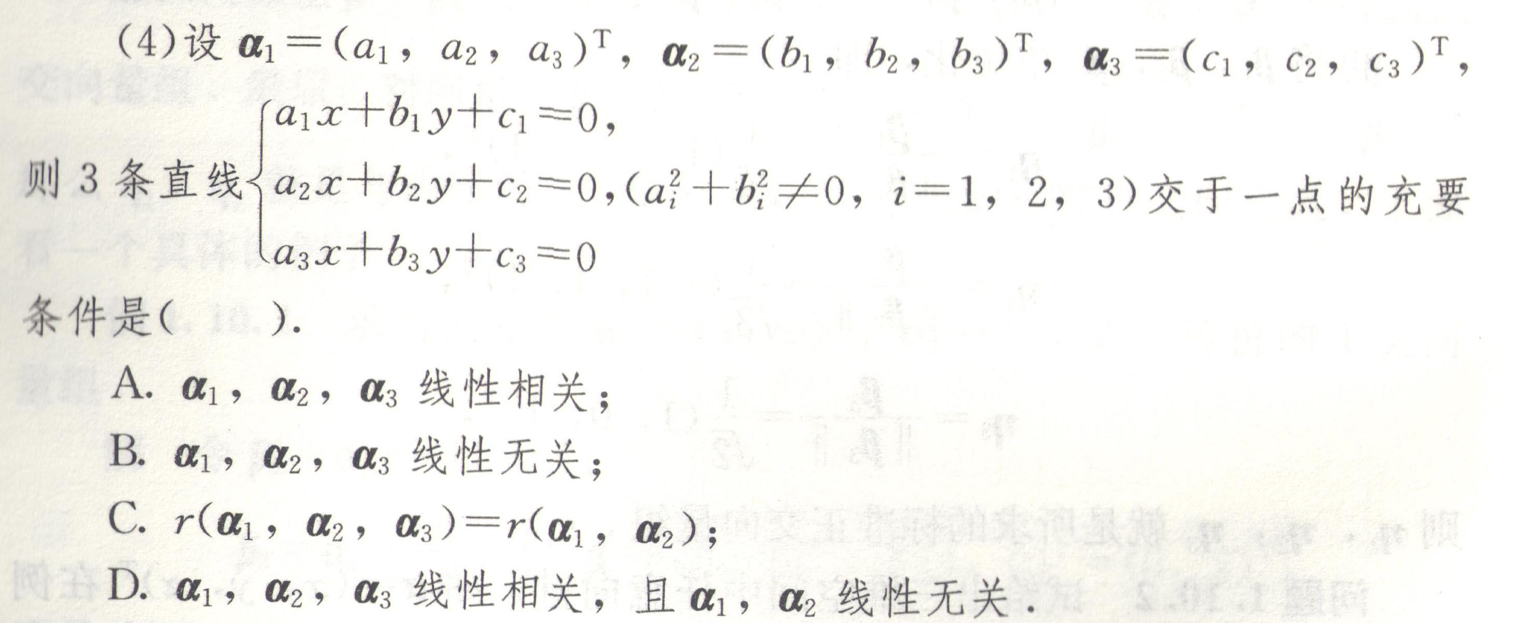
P26, 习题一，
1选择题

Slide 2
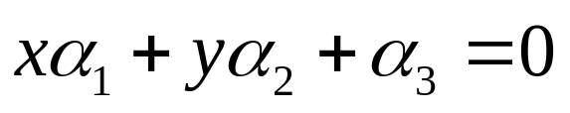

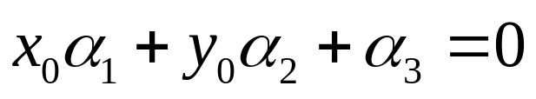

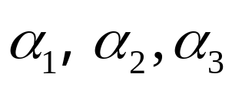
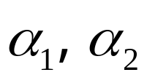
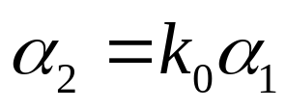
P26, 习题一，
1选择题
方程组可以等价写成
方程组有解（三条直线有交点）
存在
使得
成立。
不全为0，即
线性相关。
方程组有唯一解（三条直线交于一点）
线性无关。
否则，假设线性 相关。即存在

Slide 3
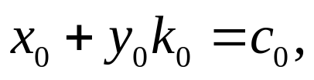


P26, 习题一，
1选择题
方程组
可以化为
因为由前面证明，方程组有解，所以存在
是一个常数。
这样，只需
都能使方程（1）成立。
对于这个方程中，有两个未知数，从而有无穷多个解。
与方程组只有一个解（三条直线交于一点）相矛盾。
所以 线性无关。

